Slide 1

WEBINAR 29 SEPTEMBRE 2017
12H15 – 13H45
L’Open Source dans nos pratiques quotidiennes
Les experts par ordre d’apparition :
Francois Letellier;
Jeremy Pappalardo;
Régine Poret.
Animateur : Patrick Pierre
Organisateur : LES FRANCE

Slide 2
Déroulement du webinar
3 présentations successives de 15 à 20 mn
Entre les présentations prise de parole possible pour les 2 autres experts
1 période de Q/R en fin de webinar pour le temps restant
Les participants, hors experts et animateur, ne peuvent pas prendre la parole pendant le webinar
Pour poser vos questions utiliser le chat du WebEx.
Elles seront soumises par l’animateur aux experts pendant la période Q/R

Slide 3

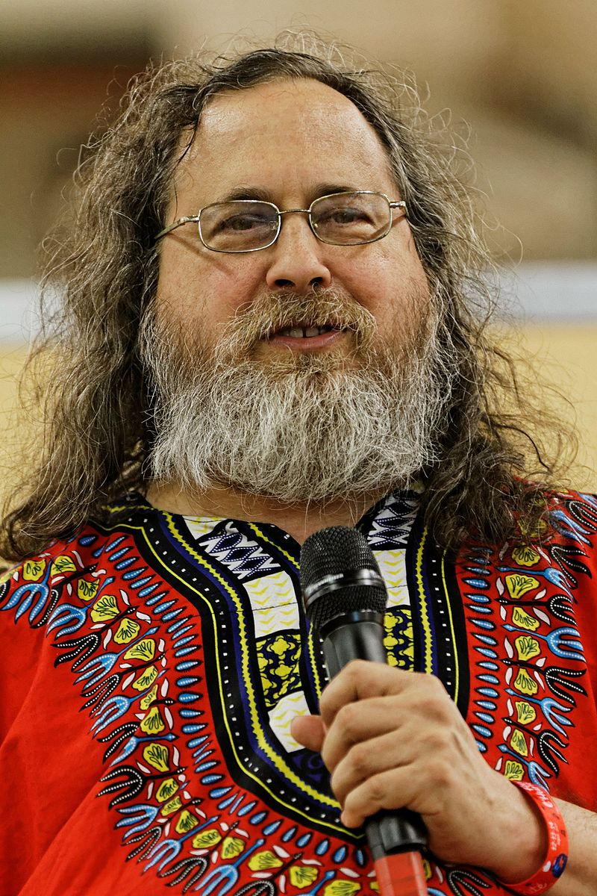
L’Open Source dans nos pratiques quotidiennes
Partage de fondamentaux
Les OSS
Richard Stallman
NON
OUI

Slide 4

Régine PORET
Société / Statut : Technicolor – En charge du Licensing In –Précédemment coordinatrice Open Source du groupe Technicolor.
Expérience du domaine : Régine est en charge des activités de Licensing-in du groupe Technicolor, et plus particulièrement de l’acquisition de licences de brevets et de leur gestion. Régine a préalablement été coordinatrice Open Source du groupe Technicolor. Dans le cadre de cette activité, son rôle consistait à assurer la gouvernance et la compliance des pratiques Open Source par rapport à la politique du groupe. Régine a développé une compétence élargie de la propriété intellectuelle et du licensing de brevets au sein de Technicolor. Elle a également animé et coordonné un programme d’excellence opérationnelle dans lequel l’open source et les pratiques de développement de logiciels étaient développés.

Slide 5
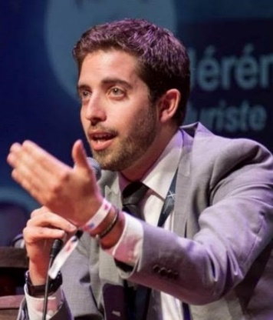
Jeremy PAPPALARDO
Société / Statut : Cabinet Carrel – Juriste – Membre du LES Jeune – Copilote du groupe thématique Logiciel Libre du pôle de compétitivité Systematic.
Expérience du domaine : Jeremy a développé une expertise fine des mécanismes juridiques propres aux logiciels et nouvelles technologies. Son expérience auprès des offices de transfert de technologies académiques et industriels lui confère une maîtrise solide des enjeux de l’innovation et de la valorisation de l’IP. Depuis le début de sa carrière il a développé des compétences spécifiques en matière de valorisation de l’open source, notamment par une compréhension fine des différentes licences et de leur utilisation. Il copilote du Groupe Thématique Logiciel Libre du Pôle de compétitivité Systematic. Il a rejoint le Cabinet Carrel en 2017.

Slide 6
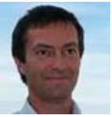
François LETELLIER
Société / Statut : Consultant indépendant - Directeur de l'innovation en temps partagé auprès de start-ups du numérique
Expérience du domaine : François porte et accompagne des projets d'innovation numérique depuis 25 ans. Son expérience l'a amené à être développeur, auteur de logiciels, créateur de start-up, chargé de valorisation à l'Inria, consultant indépendant, directeur de cluster économique, porteur de projet de médiation scientifique, directeur du développement en école d'ingénieurs du groupe Mines-Télécom. Ses fonctions l'ont amené à intervenir comme expert auprès de l'ANR, Oséo, la Commission Européenne. Il a développé une forte spécialisation dans le logiciel open-source depuis 15 ans en tant que directeur exécutif du consortium international ObjectWeb, puis membre du board d'OW2 et conseil en innovation logicielle ouverte.

Slide 7
Webinar Questel / LES
Open-source et innovation
François LETELLIER
29/09/2017

Slide 8
L'open source est partout
Made With
LibreOffice !
Cherche « développeur open source »
Free vs Open Source
    Rappel Free != Gratuit
    4 libertés
    Petit rappel sur le contexte international
Et le Cloud ?
LL/OS vs Commercial ?
The fine print (embedded OSS, in SW, in HW, on the Cloud)
L'esprit Open : Open-*

Slide 9
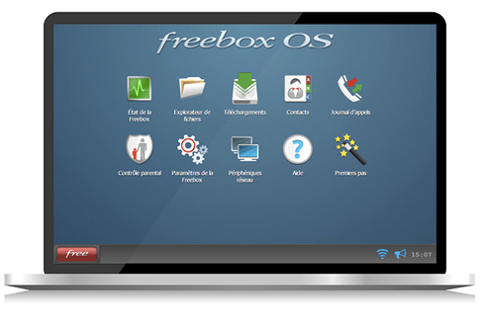
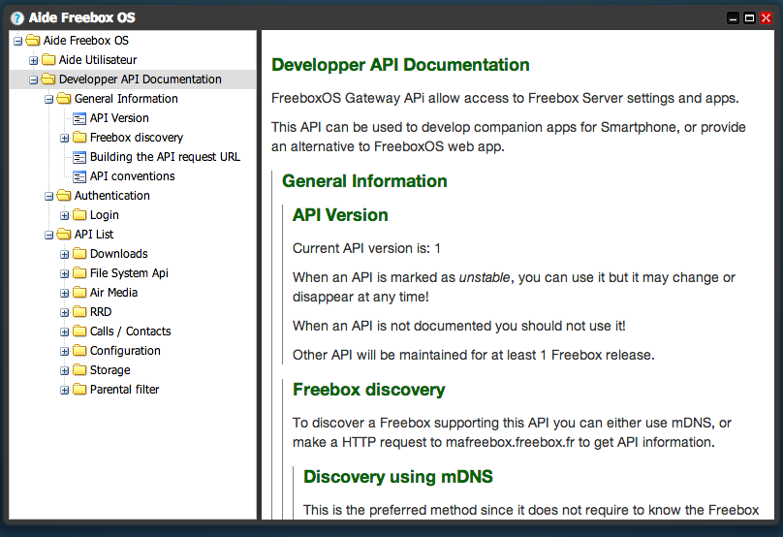
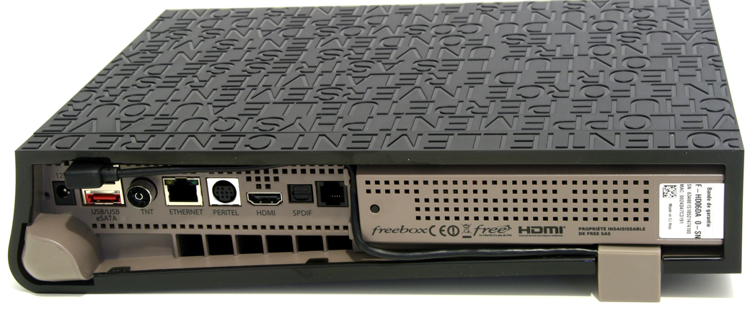
La set-top box
APIs
Firmware
Hardware
FSF vs Free
Litigation
Cloud /
Réseaux

Slide 10
Une courroie de transmission pour l'innovation
Builds on other works
Sell substitutes
Uses at home/soho
Contributes as a hobby
Company
XYZ
Research
Lab
Transfers
research results
Worldwide F/L/OSS Code Base
Shares R&D on
non core-business
Develops with
taxpayers money
Company
XYZ
Company
XYZ
Public
Administration
Uses in production process
Offers services
“publish”
“subscribe”
According to a protocol: the license

Slide 11
LL/OS et création de valeur
L'OSS n'est pas le produit
Un modèle de distribution
Un modèle de contribution
Particuliers, chercheurs, employés – sur un pied d'égalité…
… ou pas ?
Un modèle de valorisation

Slide 12
Projets et communautés
Modèle de production collaboratif, décentralisé et trans-national – le Graal de toute LORG
Il y a toujours quelqu'un de plus “intelligent”
... qui ne travaille pas pour vous
Avantages indirects : many eyes
Next challenge : attribution
Communautés
  - Outils
  - Esprit
  - Gouvernance, best practices, meritocratie, forks

Slide 13
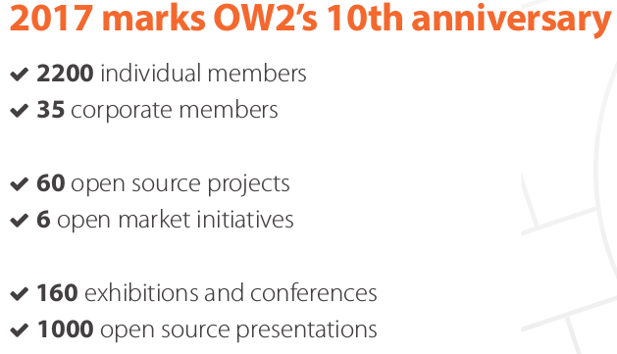

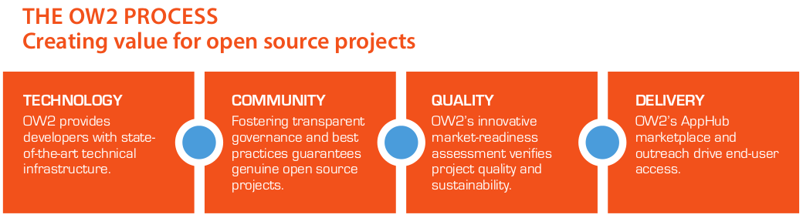
La communauté ObjectWeb / OW2

Slide 14
Développer une stratégie Open Source
Collaborate
and redefine
Champion
Contribute
Value appropriated
Use
Denial
Time
Engineering driven
Business driven
Source: FLOSSMetrics project

Slide 15
Merci pour votre attention
Questions par chat
reprises en fin de webinar, merci

Slide 16
Libre et Open Source
Quelques fondamentaux
Webinar L.E.S. France 29 septembre 2017

Slide 17
AVERTISSEMENT
Ce document est conçu comme un support d’une présentation orale.
Sans cette présentation, certaines informations peuvent être mal comprises.
Le lecteur est en conséquence invité à être vigilant.
Par ailleurs, les propos tenus dans ce document n’engagent que leur auteur et en aucun cas le Cabinet Carrel ou la Licensing Executives Society (L.E.S.).
Pour toute question ou commentaire: jp@cabinetcarrel.com

Slide 18
Accéder au code source
4 libertés
  Liberté 0 : utiliser, exécuter le code librement
  Liberté 1 : étudier, adapter, modifier le code
  Liberté 2 : redistribuer le code original
  Liberté 3 : distribuer les versions modifiées du code
1 Préjugé: « Si j’utilise un open source je dois donner mes sources »
  Sous certaines conditions
  Seulement certaines licences
  Le risque doit être maitrisé

Slide 19
Le copylefT
  Quand je distribue un logiciel contenant du code libre/opensource, je suis obligé de le distribuer sous la même licence que cette brique open source.
  « effet contaminant » ➔ à proscrire!
  ne concerne pas toutes les licences libres
Modification
  Effet copyleft
      Fort
      Faible
      Inexistant
Distribution
Combinaison
  Bien/mal ?
Notes:
Le copyleft est une l’une des caractéristiques particulières du logiciel libre. Souvent méconnu, il pousse même les rédacteurs de contrats de collaboration à préférer interdire par principe l’usage des FLOSS.
Exemple, unicANR, art. 8.3: « Sauf accord préalable des PARTIES susceptibles d’être impactées (…) celles-ci s’interdiront d’intégrer au PROJET des LOGICIELS LIBRES / LOGICIELS OPEN SOURCE. ».
Ma proposition: « Les PARTIES sont expressément libres d’utiliser des LOGICIELS libres ou open source dans le cadre de l’ETUDE, sous réserve que cela n’ait pas pour conséquence de contraindre les conditions de licence des RESULTATS par l’effet « copyleft » de la licence desdits LOGICIELS libres ou open source ».

Slide 20



Les licences avec copyleft fort
Exemple de la licence GPL
DISTRIBUTION
Non GPL
GPL
GPL
GPL
DISTRIBUTION
GPL
GPL
Non GPL
GPL

Slide 21




Les licences avec copyleft faible exemple de la licence LGPL
DISTRIBUTION
LGPL
LGPL
Non LGPL
LGPL
DISTRIBUTION
LGPL
LGPL
Non LGPL
Non LGPL

Slide 22


Les licences non copyleft
DISTRIBUTION
BSD
BSD/
Non BSD
Non BSD
Non BSD
DISTRIBUTION
BSD
BSD / Non BSD
Non BSD
Non BSD

Slide 23
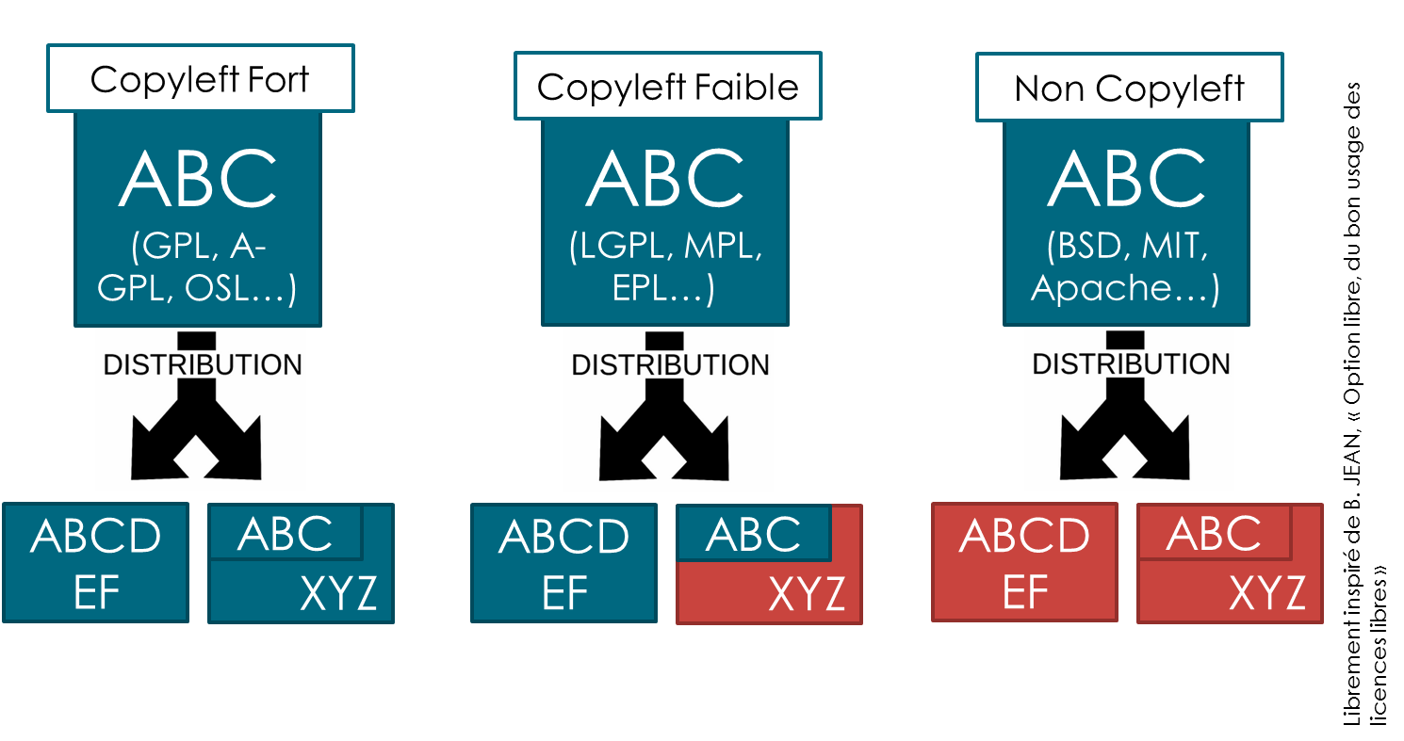
En résumé…
Librement inspiré de B. JEAN, « Option libre, du bon usage des licences libres »

Slide 24

En pratique…

Slide 25
Avant de poser une question à un avocat…
Composants
Quelles sont tous les composants tiers utilisés dans mon produit/service?
Licences
Quelle est la licence des ces composants?
Produit/Service
En quoi consiste mon produit/service?
Dérivations
Est-ce que je modifie le composant?
Composition
Est-ce que je combine le composant avec d’autres briques logicielles?
Remplaçabilité
Mon produit/service peut-il fonctionner avec un autre composant tiers?

Slide 26
Je veux utiliser du libre mais je ne veux pas donner mes codes sources! Comment faire ?
Composants
MediaWiki
Licences
GPL V2
Pas d’obligation
Produit/Service
édition simultanée en ligne de documents texte
Fourniture du service
Fourniture du produit
Dérivations
Dérivation du composant
Obligation
Composition
Pas de composition
Remplaçabilité
Aucune

Slide 27
Je veux utiliser un FLOSS, contribuer à ce FLOSS mais limiter le risque pour ma solution propriétaire
Composants
7zip
Licences
LGPL
Produit/Service
Application de gestion de stocks.
Le composant distribué avec mon produit
Je contribue en reversant dans la communauté les amélioration du code
Dérivations
Contribution à la rapidité de (dé)compression
Composition
Intégration du composant « tel quel »
Je donne accès au code source du FLOSS, sans donner accès à mon code propriétaire
Remplaçabilité
Maximale

Slide 28
Mon logiciel contient une brique sous licence Open source, incompatible avec mon schéma d'exploitation. Comment faire?
  Réécrire la brique
  Acquérir les droits
  Demander aux ayants-droits un changement de licence
  Ne pas diffuser le composant GPL avec le reste du logiciel
  Trouver un composant équivalent sous une licence compatible avec mon schéma
  Evaluer si le composant est critique/indispensable et m’en passer?

Slide 29
Merci pour votre attention
Questions par chat
reprises en fin de webinar, merci
jp@cabinetcarrel.com

Slide 30


L’Open Source chez Technicolor
Webinar LES – Septembre 2017
Régine Poret

Slide 31
Contenu
Pourquoi l’OSS est-il important chez Technicolor?
L ’OSS au cœur de nos produits
Quelle politique OSS?
Gouvernance et mise en oeuvre
Les 7 clés de l’efficacité opérationnelle
OSS et brevets: approches complémentaires
Conclusion
Les propos tenus dans ce document n’engagent que leur auteur et en aucun cas Technicolor ou le LES

Slide 32


Importance de l’OSS chez Technicolor
Les activités de Technicolor
Connected Home: Ventes de produits broadband et video- CA: 2,6B € en 2016, (~60M de produits vendus)
Home Entertainment Services: replication de DVD et BD – CA 2016: 1,201B€ , (1,5 milliard DVD/BD vendus)
Production services: post-production, effets spéciaux, cinema d’animation, publicités..- CA: 765 M€ in 2016
Patent & Trademark Licensing – CA: 285M€ en 2016
4 domaines d’utilisation de l’OSS
  Logiciels embarqués dans nos produits
  Logiciels utilisés dans nos services:
    Backend
    Chez le client
  Outils internes (développement, tests, applications métiers, ..)
  Contribution à des projets OSS
Seul l’Open Source distribué est critique
Des enjeux forts : Compétitivité, time to market, différentiation et développement de nos ecosystèmes
Des obligations : Protection de notre IP et respect des obligations des licences OSS utilisées

Slide 33


Connected Home Portfolio
Importance de l’OSS pour la Maison Connectée
Quelle est la stratégie OSS de Technicolor?
Utiliser l’OSS autant que necessaire pour:
  délivrer des produits/services/solutions différenciants sur le marché, en avance sur nos concurrents
  developper notre ecosysteme de partenaires
  optimiser nos coûts de développement et de maintenance
Contribuer aux projets OSS dans des domaines liés à nos activités
Protèger les activités de Technicolor en appliquant strictement notre politique de gestion des compsants critiques OSS et en n’autorisant aucune deviation
BROADBAND
Telco gateways
Cable modems & gateways
LTE gateways
Business gateways
Accessories
MANAGED SERVICES
Wi-Fi DoctorTM
Wi-Fi ConductorTM
UNITING CREATIVITY WITH TECHNOLOGY
Carrier-class Wi-Fi, Gigabit-speed and OTT technology
Open gateways for Service Providers verticals
User Experience design
Virtual Reality & Augmented Reality, High Dynamic Range
ACCESS
VIDEO
Cable STBs
IP STBs
Satellite STBs
OTT STBs
Commercial Video Solutions
Accessories
INTERACTION
IMMERSIVE
CONNECTED LIFE
Smart Home/Security controller
Notes:
Our various product ranges are ideally suited to form an integrated ecosystem of devices, services, and apps, to enrich your offerings. We leverage our expertise in advanced technologies, software, and services, to select and recommend solutions that maximize end-user satisfaction improving LTV and minimizing OPEX.
Highlights
Industry leading Android OTT solutions with the most successful global deployments
Leading 4K Ultra HD and next generation video technologies such as High Dynamic Range (HDR)
Many first to market with integrated dual-tuner Digital Video Recorder (DVR), Whole-home DVR and multi-room functions
Extensive telco portfolio ranging from Hybrid IP to xDSL to Fiber to LTE, including IP content services
Long-established expertise & innovations in home networking technologies such as Wi-Fi, MoCA, DLNA, Gigabit Ethernet
Expert leader in security and open software solutions, introducing value-added services & apps Advanced remote management capabilities

Slide 34
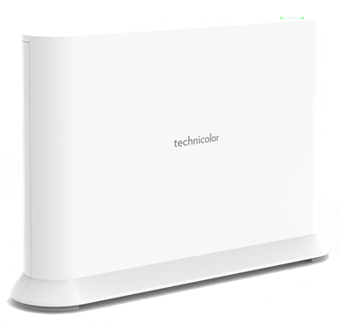
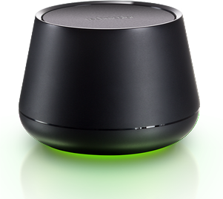
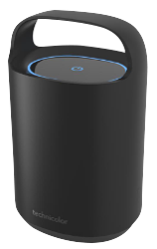
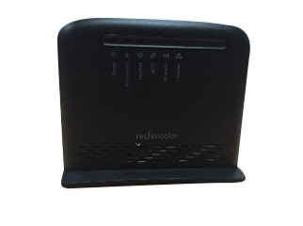
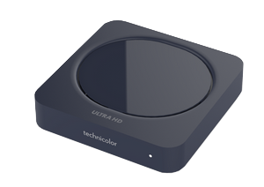
L’Open Source est au cœur de nos produits
MGA1101
MGA2110
Exemple 1 – Technicolor GTWs
OSS dans le SoC
OSS dans Homeware
Technicolor proprietary code
Autres logiciels propriétaires
Skipper
Indigo
Exemple 2 – OTT boxes
OSS dans le SoC
Android
Technicolor proprietary code
Autres logiciels propriétaires
MWA1100

Slide 35
Quelle est notre politique OSS ?
Un OSS utilisé à des fins non commerciales et à usage purement interne ne requiert aucune autorisation du département juridique
Un OSS utilisé dans un produit/une application/un service vendu est un composant dit critique, dont l’utilisation répond à des règles définies selon sa catégorie de licence et ses cas d’utilisation
Les licences OSS sont classifiées en 4 catégories : Vert, Orange, Rouge et Noir. Les licences Noir sont interdites. La catégorisation des licences est effectuée par le département juridique; elle est disponible sur Confluence
Les licences Vertes sont autorisées mais doivent être utilisées en conformité avec les recommandations du département juridique
Si associées à d’autres catégories de licences, les licences Vertes doivent faire l’objet d’une autorisation et d’un COSP de même que les OSS de catégories Orange et Rouge
Les cas d’utilisation et les licences utilisées doivent être identifiés dès les premières étapes de design et d’architecture de la solution
L’analyse du COSP et des risques associés est conduite par le département juridique aussi tôt que possible et dans tous les cas avant la fin de la phase de développement
Une revue par le département brevets est demandée dès lors qu’un risque sur le portefeuille brevets est détecté par le département juridique
Si des conflits IP apparaissent, ils sont remontés pour arbitrage au niveau du senior management et du comité d’investissement
L’approbation finale de distribution de l’OSS dans une offre commerciale est donnée par le manager de l’activité
Toutes les exigences juridiques doivent être remplies avant qu’un OSS soit déployé hors de Technicolor (commercialisation, demo, tests, production,..)
Cette politique est applicable à toute personne de Technicolor ainsi qu’à ses sous-traitants et partenaires
Technicolor COSP (Critical Open Source Component Policy)

Slide 36
Gouvernance et mise en oeuvre
Strategie & Politique
Monitoring
OSS dashboard
COSP review board
Workflow d’autorisation
Support & Animation
Réseau OSS champions
Senior management (Business, IP, Legal) Coordinateur OSS Groupe
Monitoring de l’activité
Dashboard publié par l’équipe en charge du support OSS auprès des équipes R&D
Réseau de champions OSS, outil de partage des informations (process, outils, mises à jour des informations sur les licences..)
Initialisé par les équipes devt SW,
validé par dept juridique IP
avec ou non intervention du dept brevets
Approbation finale par le responsible R&D

Slide 37
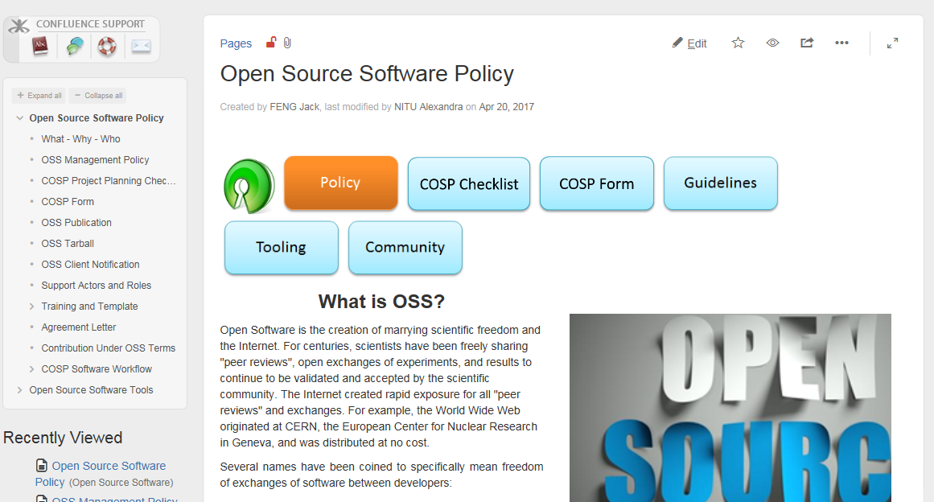
Gouvernance et mise en oeuvre
Notre intranet OSS

Slide 38
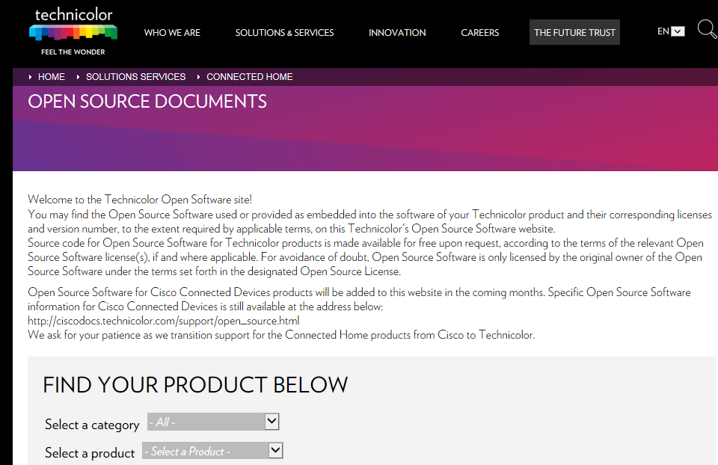
Notre extranet OSS
Gouvernance et mise en oeuvre
http://www.technicolor.com/en/open-source-documents

Slide 39

Les 7 clés de l’efficacité opérationnelle
Une politique et governance claires et partagées
Des outils de partage, workflow et monitoring
Un réseau interne de champions
Formation, formation, formation…
Un département juridique très au point et réactif
Une collaboration étroite avec l’activité brevets
Une discipline de fer et des audits réguliers

Slide 40
OSS et brevets: approches complémentaires
L’OSS: une nécessité pour être compétitif
Les plus grands groupes ont adopté une approche propriétaire et OSS au cœur de leurs partenariats stratégiques
Un composant OSS largement adopté par l’industrie devient un standard de facto; il présente les mêmes enjeux et risques d’un point de vue IP qu’une technologie définie par un standard
L’ OSS engendre des risques qu’il faut maîtriser
Parmi les approches défensives mises en oeuvre : Mozilla Open SW patent initiative, Google PAX and the Open Patent Non-Assertion pledge, , Microsoft Azur, IP Advantage, l’Open Invention Network …
The (not so) secret source - - IAM magazine Sept/Oct 2017
The state of open source in Asia - - IAM magazine May/June 2017

Slide 41
Conclusion
OSS et brevets :
deux approches issues de cultures très différentes et présentées souvent de manière antagoniste
à inscrire aujourd’hui de manière très complémentaire dans la stratégie IP d’une entreprise
41

Slide 42
Séance Q/R

Slide 43
Le LES France vous remercie de votre participation

